Slide 1
Patofisiologi
Tyas Putri Utami, S.Pd., M.Biomed.

Slide 2
Pathology of the cell
Celluler components

Slide 3
Status abnormal
Mikrotubulus
Immotile cilia syndrome: spermatozoa tidak mampu bergerak --> steril
Filamen Intermediet
Kerusakan hati (“alcoholic hialin”)
Mikrofilamen
penyakit liver: gangguan fungsi perikanalikular dalam kolestasis

Slide 4
Perubahan lingkungan seluler
Faktor ekstraseluler: akumulasi substansi osmotik aktif menyebabkan air meninggalkan kompartemen intraseluler
Faktor intraseluler: kerusakan pada membran sel yang menyebabkan kehilangan komponen intraseluler

Slide 5
Abnormalitas pada pertumbuhan sel
Neoplasia
patologi gangguan pertumbuhan
Hiperplasia
Hipertropi
Atropi
Hipoplasia
aplasia
Abnormalitas pada diferensiasi sel
Metaplasia
Displasia
Anaplasia

Slide 6
Cedera Sel
mekanisme
Agen fisik
Agen kimia
Agen biologi
Nutrisi
Genetik
Anoksia
Penuaan

Slide 7
perubahan morfologi umum pada cedera sel
pembengkakan seluler akut
kerusakan membran sel
pembengkakan dan fragmentasi krista mitokondria
dilatasi dan penguraian RE halus
degranulasi RE kasar
pembentukan lisosom sebagai respon terhadap kerusakan sel
penggumpalan kromatin --> tahap awal --> kariolisis

Slide 8
Kematian Sel
Nekrosis: kematian jaringan lokal yang terjadi di dalam tubuh
Koagulasi
Likuifaksi
Kaseasi
lemak
Gangren

Slide 9
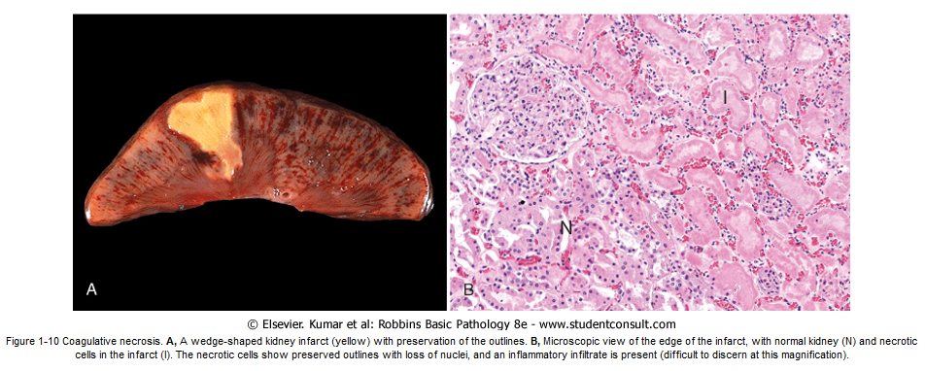
Nekrosis koagulatif

Slide 10
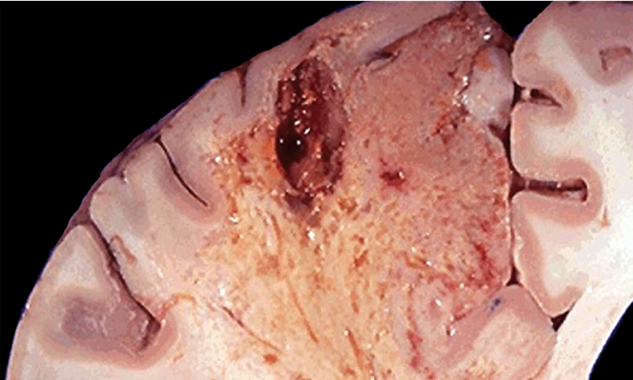
Nekrosis Likuifaktif

Slide 11
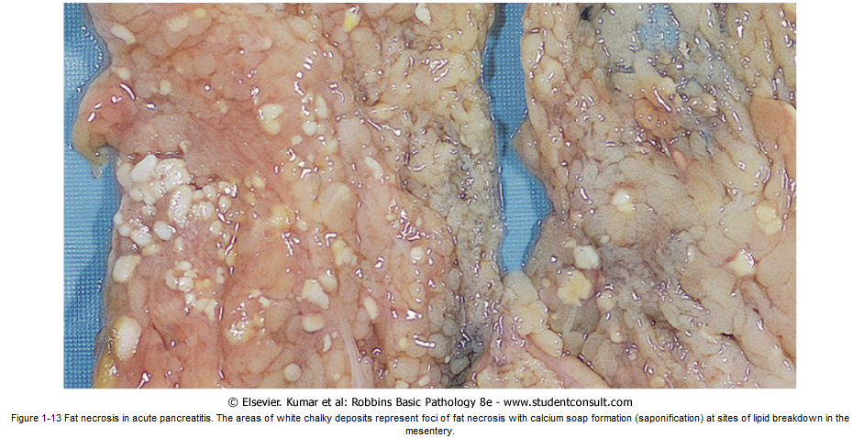
Nekrosis lemak

Slide 12
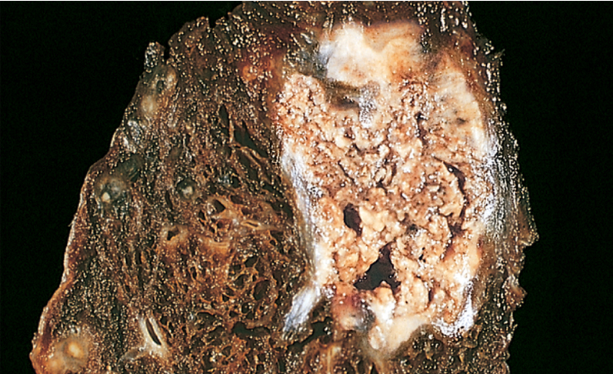
Nekrosis kaseasi

Slide 13
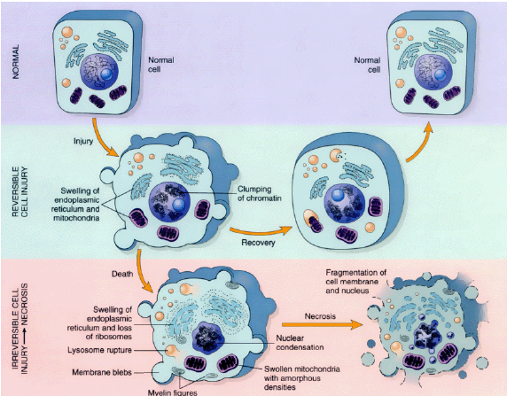

Slide 15
What are the differences between necrosis and apoptosis??

Slide 16
Kematian sel
Perubahan yang berhubungan dengan kematian somatik
seluler umum
Algor
Livor
Rigor mortis
pembusukan

